Slide 1

Integumen
Tyas Putri Utami, M.Biomed

Slide 2
1. Gambaran Umum dan Fungsi
Kulit → ± 15% berat total →± 4 kg, meliputi area ± 21 m²
Dalam 1 cm³ kulit → rata-rata 55 cm serat saraf, 70 cm pembuluh darah, 15 cm kelenjar minyak, 100 cm kelenjar keringat dan > 200 cm reseptor sensorik
Fungsi:
  Melindungi tubuh dari gangguan fisik, kimia dan biologi dari luar
  Mencegah kehilangan air dari tubuh
  Termoregulasi
  Ekskresi keringat
  Produksi vitamin D
  Sensasi sensorik

Slide 3
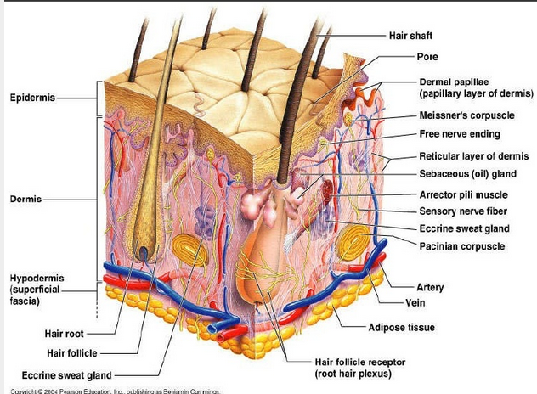
2. Gambaran Anatomi Kulit

Slide 4
3. Tiga Lapisan Kulit
Kulit memiliki 3 lapisan:
  Epidermis (lapisan tipis epitel terluar)
  Dermis (lapisan jaringan ikat tebal)
  Hipodermis (lapisan subkutan yang mengandung banyak lemak)
Ketebalan lapisan tsb bervariasi: lokasi anatomi tubuh
  Epidermis kelopak mata: 0,1 mm
  Epidermis telapak tangan dan kaki: 1,5 mm

Slide 5
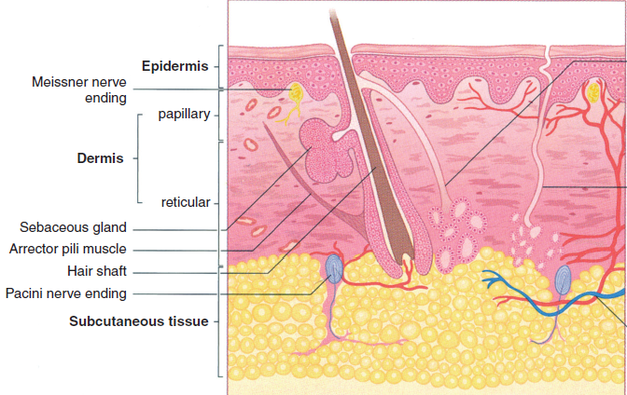

Slide 6
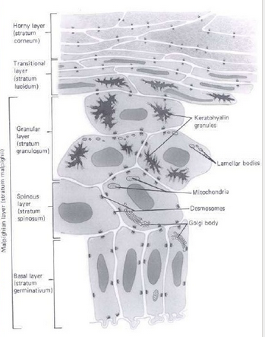

Slide 7
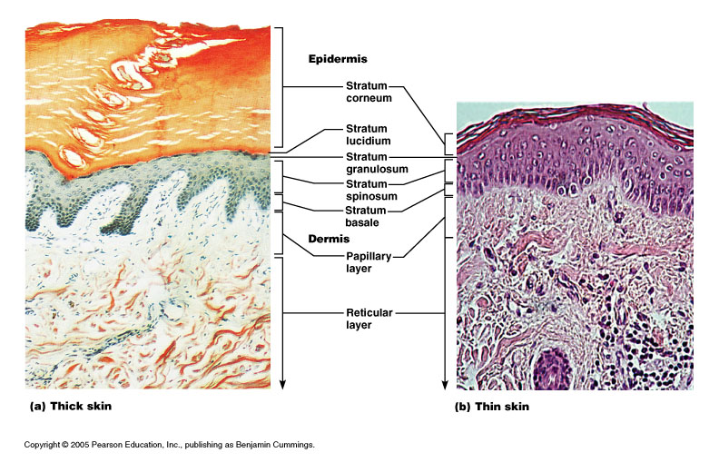

Slide 8
DERMIS
Merupakan jaringan ikat longgar yang mengandung saraf dan pembuluh darah
Terdiri dari 2 lapis:
  Papillary – areolar connective tissue; includes dermal papillae
  Reticular – “reticulum” (network) of collagen and reticular fibers

Slide 9
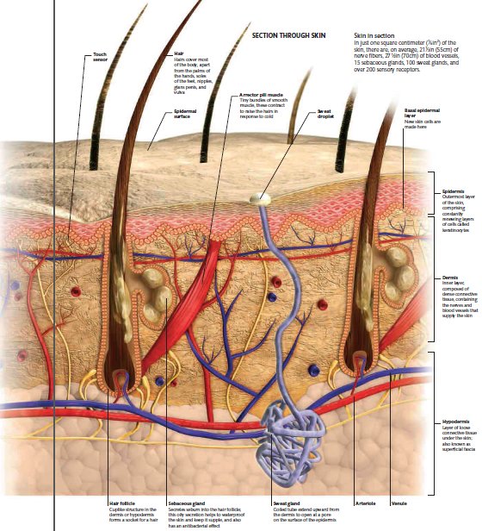
Pleksus Superfisial
Pleksus Bawah

Slide 10
HIPODERMIS
Jaringan lemak → penyimpanan lemak
Variasi antara laki-laki dan perempuan

Slide 11
4. Derivat Epidermis
Derivat epidermis yang meluas ke dermis, meliputi:
Rambut
Kuku

Slide 12
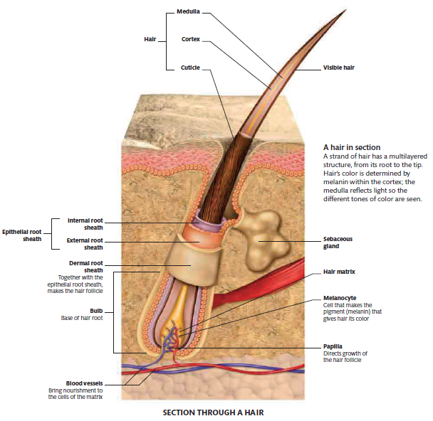
Rambut
Terdiri dari 2 bagian:
  Folikel rambut
  Batang rambut
Terdiri dari 3 lapis konsentrik:
  Medula
  Korteks
  kutikula
Terdiri dari 3 tipe:
  Lanugo
  Vellus
  terminal

Slide 14
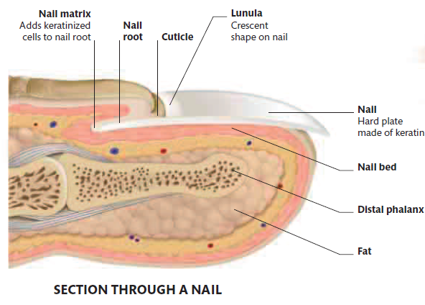
Kuku
Keratin kuku → matriks kuku dari proksimal ke lunula
Kuku tumbuh di sepanjang nail bed → punya sedikit kemampuan untuk menghasilkan matriks kuku

